Slide 1
INTERNET & CÔNG NGHỆ WEB
Biên soạn: ThS. Võ Tấn Khoa

Slide 2
CHƯƠNG 5: Client-Side Frameworks
Biên soạn: ThS. Võ Tấn Khoa

Slide 3
Nội dung
1. Tổng quan
2. Ember
3. Angular
4. Vue
5. React
6. Tổng kết

Slide 4
1. Tổng quan
1.1. Giới thiệu
1.2. Frameworks
1.3. Công dụng
1.4. Ưu nhược điểm
1.5. Lựa chọn framework

Slide 5
1.1. Giới thiệu
HTML
CSS
JavaScript
HTML, CSS, JavaScript là ba kỹ thuật cốt lõi để tạo thành 1 trang web hoàn chỉnh.
Trong ba kỹ thuật này, JavaScript là khó nhất. Vì nó liên quan đến lập trình, giải thuật, tổ chức code, can thiệp đến CSS và HTML để định dạng và hiển thị.

Slide 6
1.1. Giới thiệu
Các nhà phát triển làm việc với JavaScript đã viết các công cụ để giải quyết các vấn đề họ gặp phải và đóng gói chúng thành các gói có thể tái sử dụng được gọi là thư viện.
Giờ đây, JavaScript là một phần thiết yếu của web, được sử dụng trên 95% tất cả các trang web.
Hệ sinh thái thư viện dùng chung này đã giúp định hình sự phát triển của web.

Slide 7
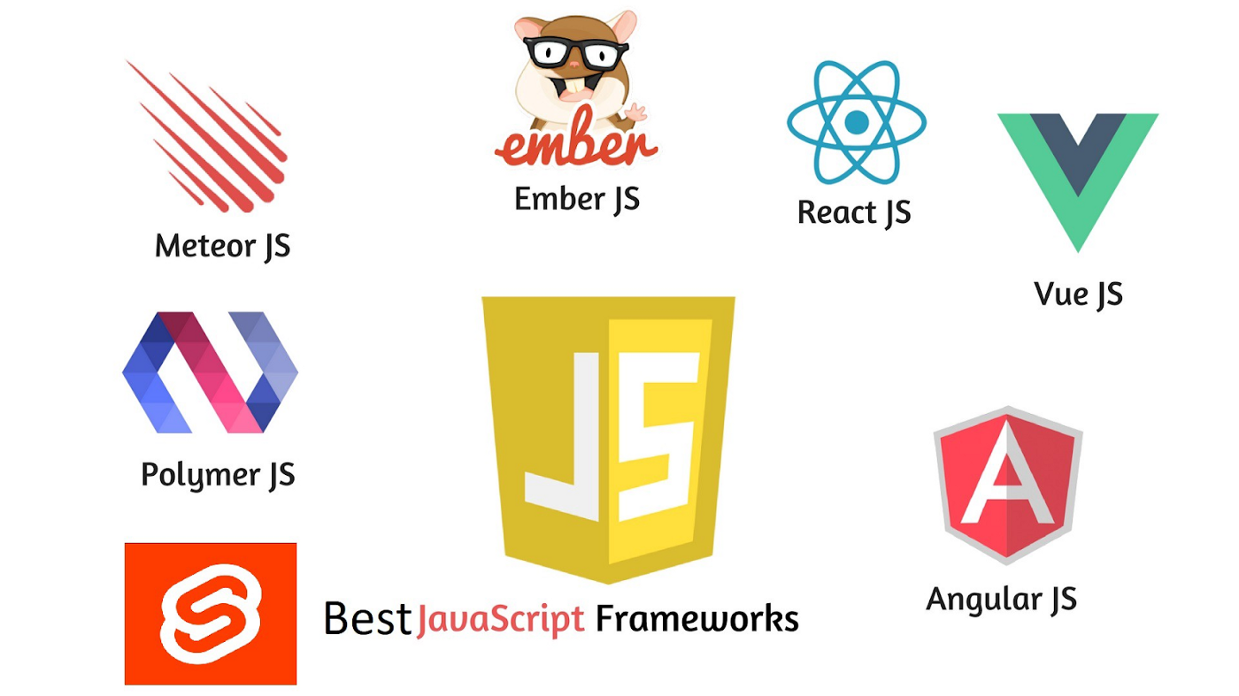
1.1. Giới thiệu
Sự ra đời của các JavaScript frameworks hiện đại đã làm cho việc xây dựng các ứng dụng động, có tính tương tác cao trở nên dễ dàng hơn nhiều.
Framework là một thư viện cung cấp các ý tưởng về cách phần mềm được xây dựng.
Những ý tưởng này tạo tính đồng nhất trong một ứng dụng; cho phép phần mềm mở rộng đến một kích thước khổng lồ và vẫn có thể bảo trì được.

Slide 8
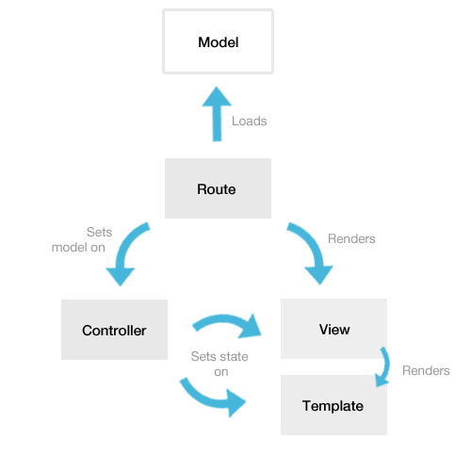
1.2. Frameworks
a. Ember
Ember ban đầu được phát hành vào tháng 12 năm 2011.
Đây là một framework cũ có ít người dùng hơn so với các lựa chọn thay thế hiện đại hơn như React và Vue, nhưng nó vẫn rất phổ biến do tính ổn định, hỗ trợ cộng đồng và một số nguyên tắc mã hóa thông minh.

Slide 9
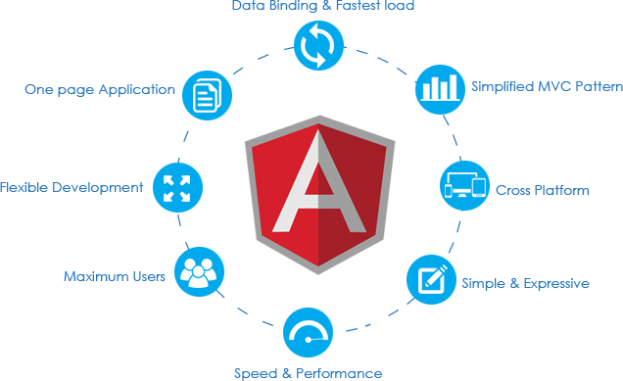
1.2. Frameworks
b. Angular
Angular là một framework ứng dụng web mã nguồn mở do Nhóm Angular tại Google phát triển.
Nó là một bản viết lại hoàn chỉnh từ cùng một nhóm đã xây dựng AngularJS.
Angular chính thức được phát hành vào ngày 14 tháng 9 năm 2016. Angular sử dụng TypeScript.

Slide 10
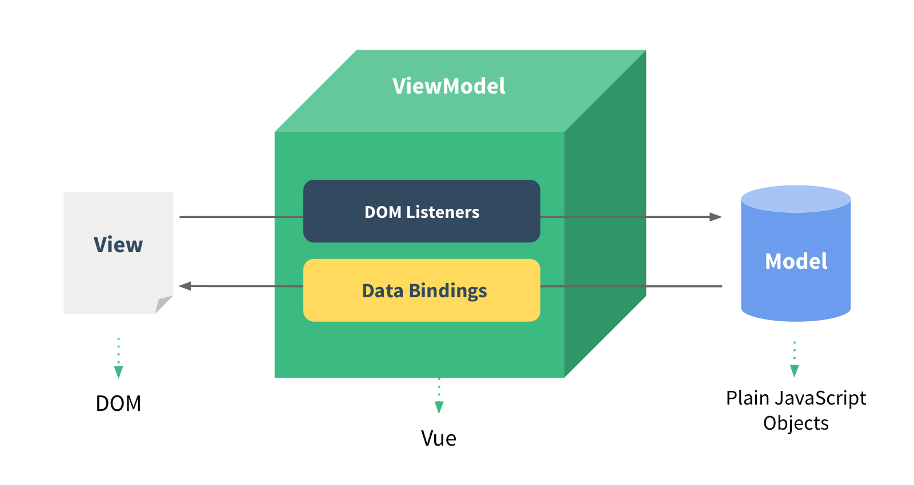
1.2. Frameworks
c. Vue
Evan You lần đầu tiên phát hành Vue vào năm 2014.
Vue, giống như AngularJS, mở rộng HTML với một số mã của riêng nó. Ngoài ra, nó chủ yếu dựa trên JavaScript tiêu chuẩn, hiện đại.

Slide 11
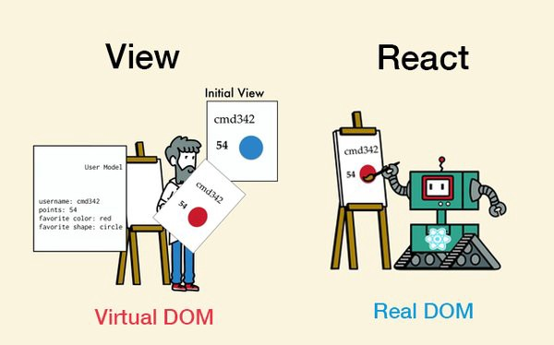
1.2. Frameworks
d. React
Facebook đã phát hành React vào năm 2013. Về mặt kỹ thuật, bản thân React không phải là một framework; nó là một thư viện để hiển thị các thành phần giao diện người dùng.
React được sử dụng kết hợp với các thư viện khác để tạo ứng dụng.
Vì React và ReactDOM thường được sử dụng cùng nhau nên React được hiểu là một JavaScript framework.

Slide 12
1.3. Công dụng
Ngoài việc sở hữu các tính năng giúp đơn giản hóa quá trình làm việc cho các nhà phát triển, doanh nghiệp và người dùng cuối, Framework còn mang lại nhiều lợi ích sau:
Hầu hết các Framework phổ biến đều là mã nguồn mở (hoặc có sẵn để sử dụng miễn phí) do đó người dùng có quyền sử dụng, nghiên cứu, cải tiến và phân phối theo một số nguyên tắc được quy định.
Sử dụng Framework dễ dàng với nguồn thông tin phong phú và khả năng hỗ trợ nhanh chóng. Tuy nhiên, tốc độ hỗ trợ còn phụ thuộc vào nhiều yếu tố, chẳng hạn các hỗ trợ có trả phí hầu như sẽ nhanh hơn và ngắn gọn hơn; mức độ phổ biến của Framework cũng là một yếu tố tác động đến tốc độ này.

Slide 13
1.3. Công dụng
Framework giúp lập trình viên hạn chế việc viết nhiều code lặp đi lặp lại trong nhiều ứng dụng khác nhau, từ đó tăng hiệu suất công việc.
Framework thường được phát triển và thử nghiệm bởi nhiều developer khác nhau vì vậy nó có thể đạt được nhiều mức độ bảo mật mạnh mẽ. Nhiều rủi ro bảo mật được giải quyết nhanh chóng và được kiểm tra thường xuyên khi Framework được xây dựng.
Tích hợp: Framework giúp liên kết các công cụ và cơ sở dữ liệu lại với nhau trong quá trình phát triển ứng dụng.

Slide 14
1.4. Ưu nhược điểm
a. Ưu điểm
Tiết kiệm thời gian và công sức khi xây dựng website từ đầu bởi vì cấu trúc mã cơ bản hầu hết đã được phát triển và tích hợp sẵn.
Dễ dàng chỉnh sửa, cải tiến và phát triển từ các tính năng sẵn có để nhanh chóng đưa vào sử dụng khi xây dựng website.
Chất lượng được đảm bảo, khả năng bảo mật cao.
Code an toàn hơn.
Hạn chế code trùng lặp và code thừa.

Slide 15
1.4. Ưu nhược điểm
a. Ưu điểm
Giúp code hoạt động nhất quán với ít lỗi hơn.
Giúp làm việc trên các công nghệ phức tạp trở nên dễ dàng hơn.
Chức năng của Framework liên tục được cải tiến.
Một số phân đoạn code và chức năng được xây dựng và thử nghiệm trước. Điều này làm cho các website đáng tin cậy hơn.
Kiểm tra và gỡ lỗi code dễ dàng hơn.

Slide 16
1.4. Ưu nhược điểm
b. Nhược điểm
Bất kỳ lỗi hoặc vấn đề bảo mật nào liên quan đến framework đều có thể ảnh hưởng đến mọi website được xây dựng trên framework đó.
Mỗi Framework đều có giới hạn quy tắc nhất định, do đó không thể sửa đổi cấu trúc cốt lõi của một Framework.
Tính sẵn có của Framework có thể bị một số cá nhân lợi dụng, sử dụng sai hướng để tìm ra các lỗ hổng và điểm yếu trong Framework.
Để làm chủ Framework, lập trình viên cần bỏ ra khá nhiều thời gian và công sức.
Framework thường có kích thước lớn vì vậy nó không thích hợp với việc phát triển các website nhỏ.

Slide 17
1.5. Lựa chọn framework
Mỗi framework có các cách tiếp cận khác nhau để phát triển ứng dụng web.
Mỗi framework đều thường xuyên cải tiến hoặc thay đổi, và mỗi framework đều có ưu và nhược điểm.
Chọn framework phù hợp phụ thuộc vào nhiều yếu tố:
Framework hỗ trợ những trình duyệt nào?
Framework sử dụng Domain-Specific Languages (DSLs) nào?
Framework có sẵn một cộng đồng mạnh và các tài liệu hướng dẫn không?

Slide 18
1.5. Lựa chọn framework
Các Domain-Specific Languages (DSLs) là các ngôn ngữ lập trình có liên quan trong các lĩnh vực phát triển phần mềm cụ thể.
Trong ngữ cảnh của các framework, DSLs là các biến thể trên JavaScript hoặc HTML giúp phát triển với framework đó dễ dàng hơn.
Điều quan trọng là không có framework nào yêu cầu nhà phát triển sử dụng một DSL cụ thể, nhưng hầu như chúng đều được thiết kế với một DSL cụ thể.

Slide 19
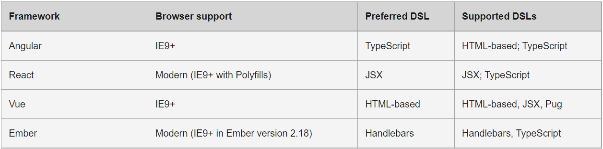
1.5. Lựa chọn framework
Cần xem xét nghiêm túc các vấn đề sau của một framework khi đưa ra lựa chọn cho bất kỳ dự án mới nào.
Hỗ trợ trình duyệt không phù hợp có thể là một rào cản đối với người dùng; hỗ trợ DSL không khớp có thể là một rào cản đối với bạn và đồng đội của bạn.

Slide 20
2. Ember
2.1. Giới thiệu
2.2. Đặc điểm nổi bật
2.3. Cách thức hoạt động

Slide 21

2.1. Giới thiệu
Lấy cảm hứng từ nguyên tắc Ruby on Rails “Convention over Configuration” – (Quy ước vượt trên cấu hình), Yehuda Katz từ Apple đã tạo ra Ember.js là một framework end-to-end, có quy tắc (opinionated).
Ember.js là một framework tương thích nghiêm ngặt các phiên bản cũ (backward compatible) và không có thay đổi đáng kể kể từ khi xuất hiện.
Khi các framework khác cùng thời như Backbone.js, AngularJS đang giảm dần sự phổ biến, Ember.js vẫn là một framework đáng tin cậy, hiệu quả để đáp ứng nhu cần phát triển front-end hiện đại.

Slide 22
2.2. Đặc điểm nổi bật
Là opinionated Framework hiệu quả tập trung vào Quy ước vượt cấu hình (Convention over Configuration).
Thay vì được hỗ trợ bởi một tập đoàn công nghệ, Ember được hỗ trợ bởi một số công ty, tập đoàn lớn như LinkedIn, Yahoo. Kết quả là, nó không bị điều khiển bởi nhu cầu riêng lẻ của một công ty.
Thư viện dữ liệu của Ember là cách tốt nhất để truy cập dữ liệu từ nhiều nguồn cùng một lúc, thiết lập các mối quan hệ không đồng bộ.
Ember CLI có CLI (Command Line Interface) tốt nhất trong số tất cả các JavaScript framework , giúp thiết lập và tạo ra tất cả các codes cần thiết với cấu trúc phù hợp, bao gồm tất cả các điều phụ thuộc.

Slide 23
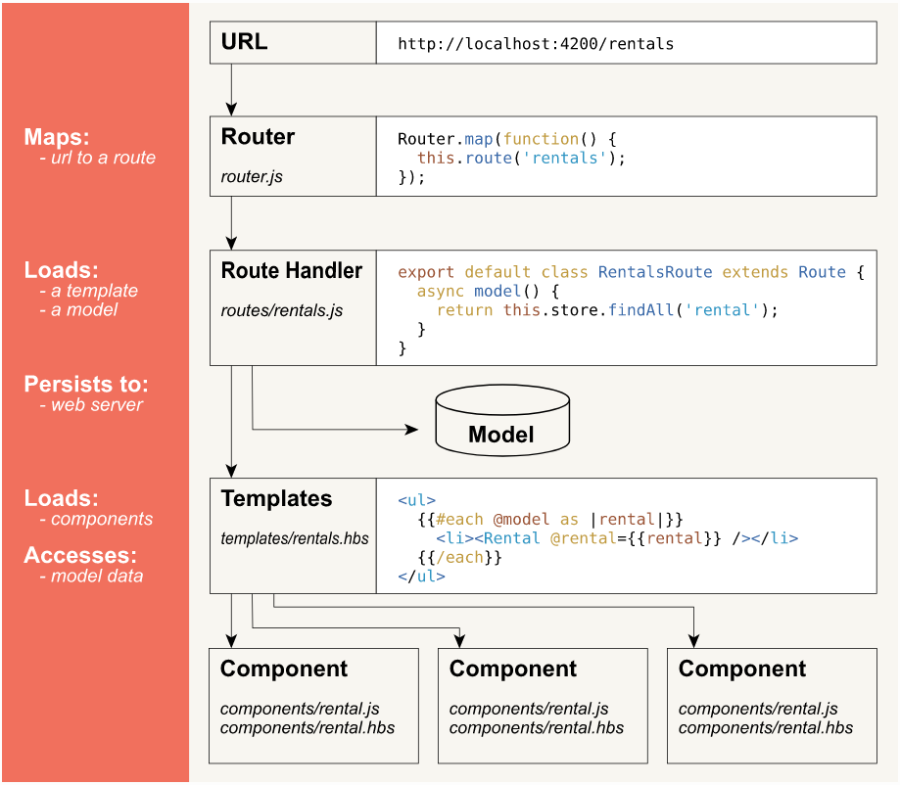
2.3. Cách thức hoạt động

Slide 24
3. Angular
3.1. Giới thiệu
3.2. Đặc điểm nổi bật
3.3. Cách thức hoạt động

Slide 25

3.1. Giới thiệu
Đội ngũ Google đã tạo ra một framework SPA (Single Page Application) hoàn toàn mới và phát triển nó với tên gọi là Angular.
Không giống như React, nó là một end-to-end framework với sự hỗ trợ đặc biệt của tất cả mọi thứ cần có để phát triển một ứng dụng web ở cấp độ doanh nghiệp.
Ngoài ra, Angular là framework quan trọng đầu tiên đã chấp nhận TypeScript và đóng một vai trò đáng kể trong việc làm cho TypeScript trở nên thịnh hành.

Slide 26
3.2. Đặc điểm nổi bật
Angular.js là một end-to-end framework với sự hỗ trợ đặc biệt để phát triển ứng dụng doanh nghiệp. Angular CLI có công cụ Command-Line tốt nhất trong JavaScript.
Với TypeScript và việc tách các template từ styling và logic kinh doanh, nó đặc biệt phù hợp cho các Enterprise-grade code-base lớn.
Angular vốn là Front-end framework bảo mật với các tính năng tích hợp như cải tiến DOM.
Trong phiên bản Angular 9, Engine Ivy rendering được phát hành để cải thiện thời gian khởi động, thời gian đáp ứng và để giảm kích thước gói.

Slide 27
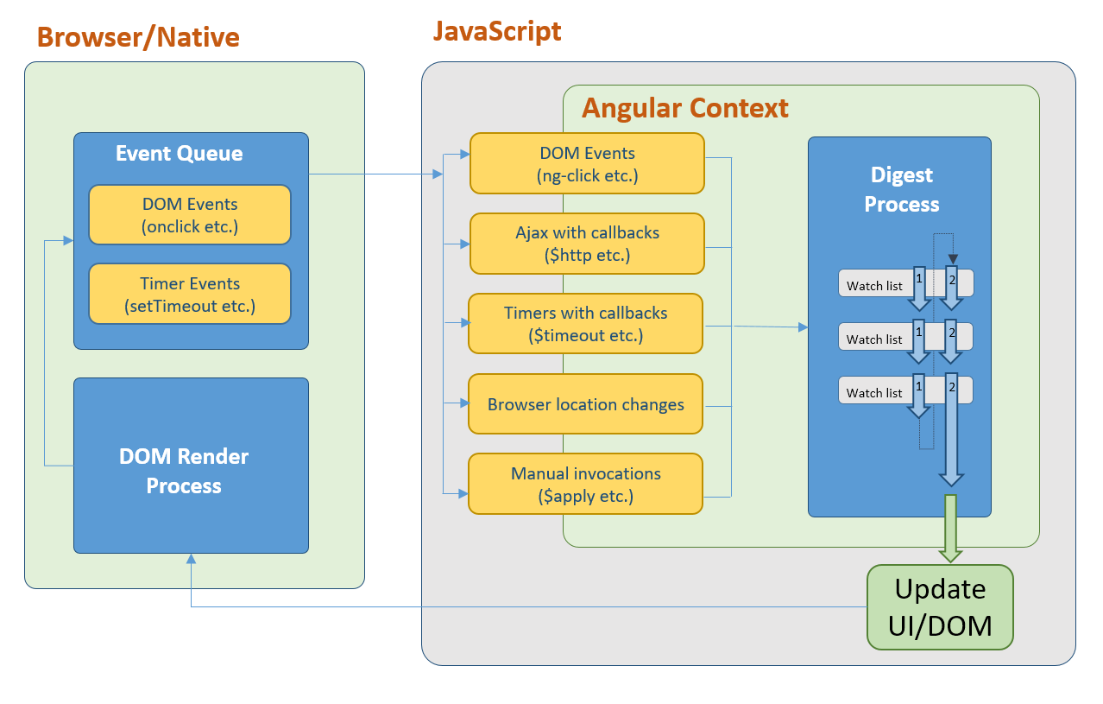
3.3. Cách thức hoạt động

Slide 28
4. Vue
4.1. Giới thiệu
4.2. Đặc điểm nổi bật
4.3. Cách thức hoạt động

Slide 29

4.1. Giới thiệu
Evan đã kết hợp các điểm tốt của AngularJS (View Layer) và những gì tốt nhất của React (Virtual DOM) để tạo ra Vue.js.
Các lập trình viên có thể sử dụng Vue.js như một end-to-end framework với định tuyến (Routing), quản lý trạng thái (State management) như Angular, hoặc chỉ là một view layer như React.
Vue.js cũng giống Angular với vai trò là liên kết dữ liệu (data-binding) hai chiều với cùng với Reactivity và tương tự như React với render sử dụng Virtual DOM.

Slide 30
4.2. Đặc điểm nổi bật
Vue.js hỗ trợ progressive app development, hay nói cách khác Vue.js là một progressive framework. Nếu bạn có code nền tảng (code-base) JavaScript, thì bạn có thể sử dụng Vue.js để hiện đại hóa code-base của mình.
Vue.js vừa hoạt động với vai trò là một end-to-end framework, vừa là một View Layer với tính năng quản lý trạng thái (state management).
Vue.js hỗ trợ two way data binding (tương tự Angular) và Virtual DOM (Document Object Model), Event Sourcing (tương tự React).
Vue.js có hỗ trợ song song cho cả JavaScript và TypeScript.

Slide 31
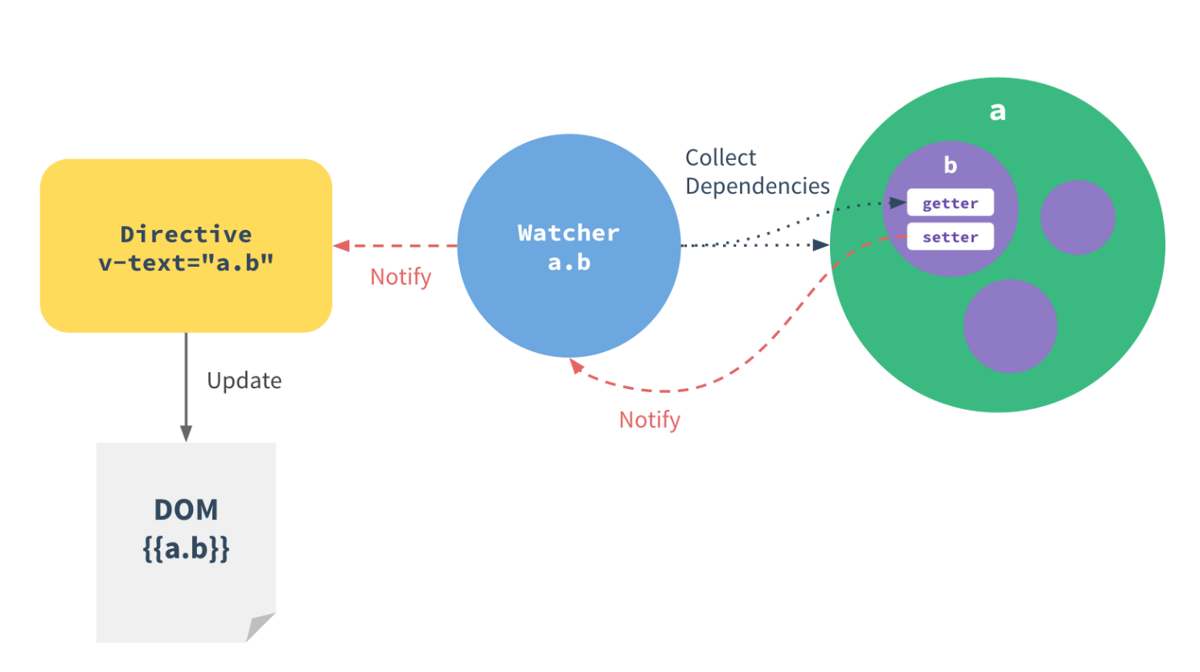
4.3. Cách thức hoạt động

Slide 32
5. React
5.1. Giới thiệu
5.2. Đặc điểm nổi bật
5.3. Cách thức hoạt động

Slide 33

5.1. Giới thiệu
Jordan Walke và một nhóm các kỹ sư của Facebook đã tạo ra React như là một web framework dựa trên Component với dòng dữ liệu một chiều và thay đổi mảng lập trình web Front-end vĩnh viễn.
React cũng giới thiệu nhiều khái niệm khác như: lập trình hàm (functional programming), lập trình khai báo (declarative programming), tính bất biến của đối tượng (immutable state), là những điều hiếm gặp trong mảng phát triển front-end.
Sự đột phá khác của React chính là giới thiệu Virtual DOM, mang lại trải nghiệm người dùng tốt hơn và đạt được hiệu suất mong muốn.

Slide 34
5.2. Đặc điểm nổi bật
React là một trong những unopinionated frameworks, tức không bắt buộc chúng ta tuân theo quy cách nào. React-Core là một thư viện dựa trên các component cho lớp View.
Kỹ sư phần mềm có thể sử dụng react để phát triển web (React), ứng dụng di động (React Native), Ứng dụng desktop (Electron) và phát triển Back-end (sử dụng cùng với Node.js).
React cung cấp những gì tốt nhất trong mảng Server-Side rendering (SSR) đi kèm với việc hỗ trợ SEO rất tốt.
Facebook dẫn dắt sự phát triển React. Các tính năng của React được thử nghiệm bởi hàng tỉ người dùng Facebook.

Slide 35
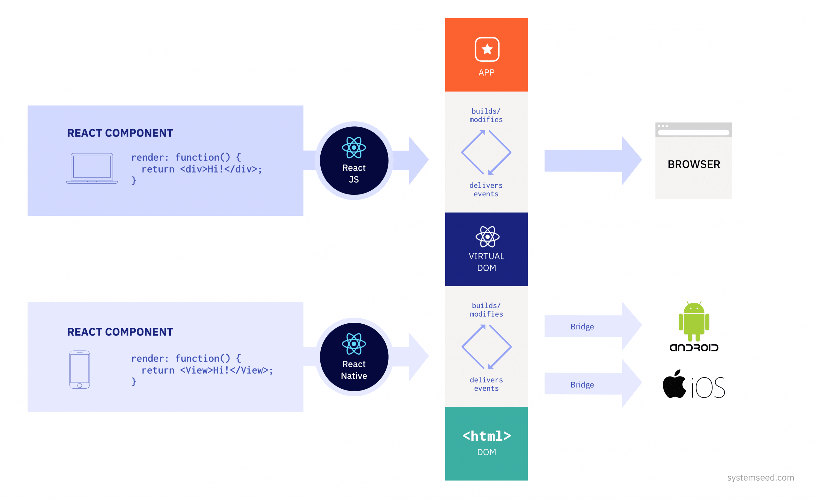
5.3. Cách thức hoạt động

Slide 36
6. Tổng kết

Slide 37
Question & Answer

